Slide 1

Weekly Report 2025-07-22
ToddlerBot Simulation
Written on July 22, 2025
Presenter : EunwooSong
song200348@gmail.com
Copyright 2024 Global School of Media

Slide 2
진행중…
학습중 JAX 누수 문제 해결
  문제되는 특정 함수 특정 (Domain Randomization)
시뮬레이션 함수 테스트
Copyright 2024 Global School of Media
Notes:
연구 주제 논의하다 질문을 못드렸고, overview와 좀 더 조사를 해서 정확한 시뮬레이션 방안 마련해보자는 피드백을 받았습니다.

Slide 3
Road Map
시뮬레이션 코드 테스트
온도 시뮬레이션 JAX로 구축
시각화
모터 온도 실측해서 비교
이미 학습된 Agent에 온도 시뮬레이션 적용
보상 함수 구상
학습 진행
비교 실험
다른 논문과 비교
Copyright 2024 Global School of Media
Notes:
연구 주제 논의하다 질문을 못드렸고, overview와 좀 더 조사를 해서 정확한 시뮬레이션 방안 마련해보자는 피드백을 받았습니다.

Slide 4
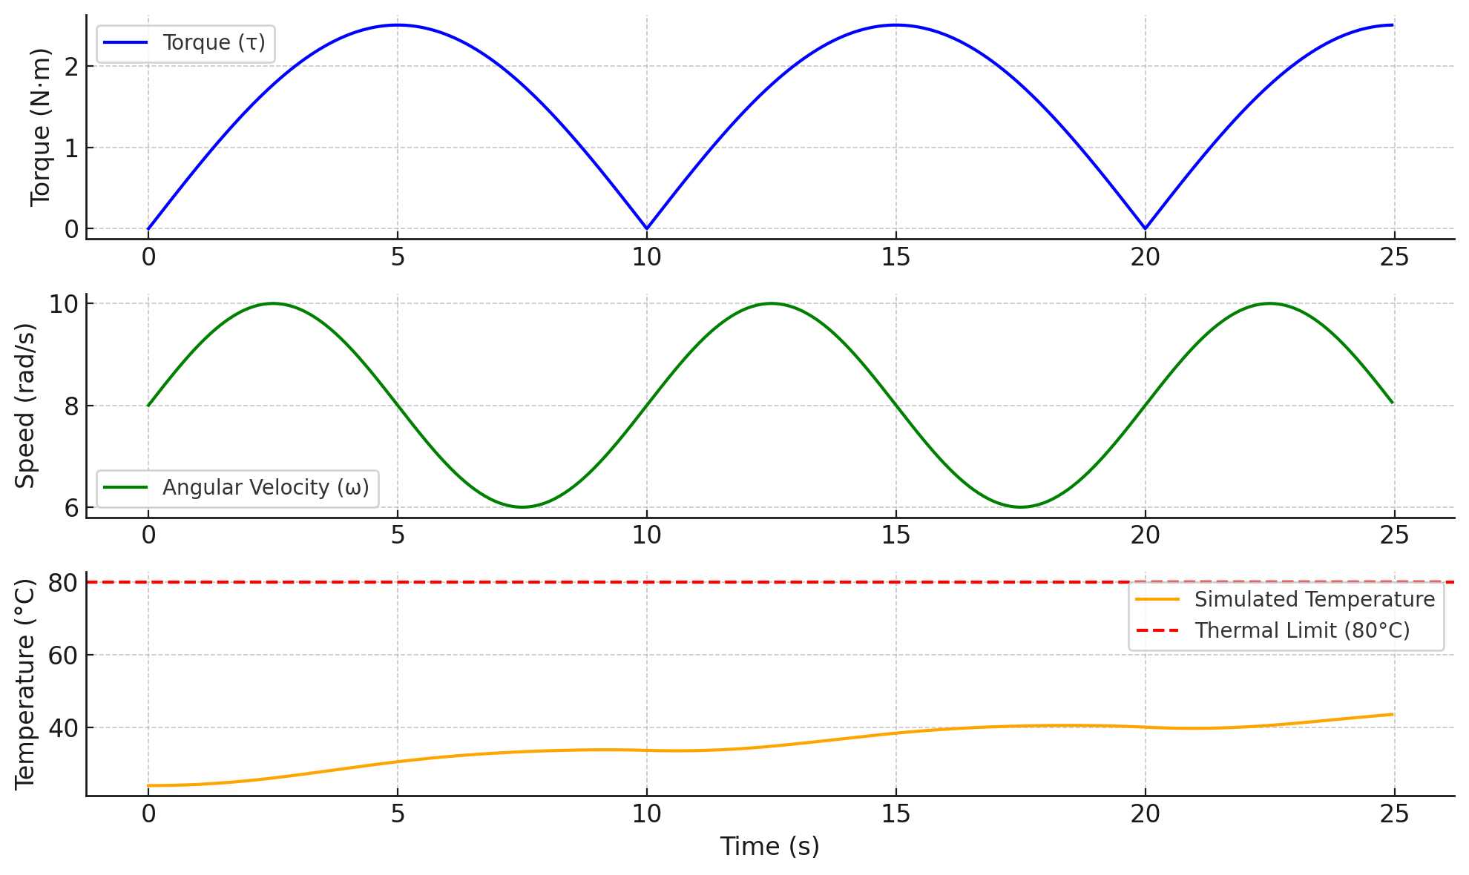
시뮬레이션 함수 테스트
Copyright 2024 Global School of Media
Notes:
agent가 발열을 예측할 것이냐, 아니면 이정도의 발열이 주어졌을 떄 어떻게 대응을 할 것이냐 에러 고려, 최대 토크 제한, 시물레이션 방법

Slide 5
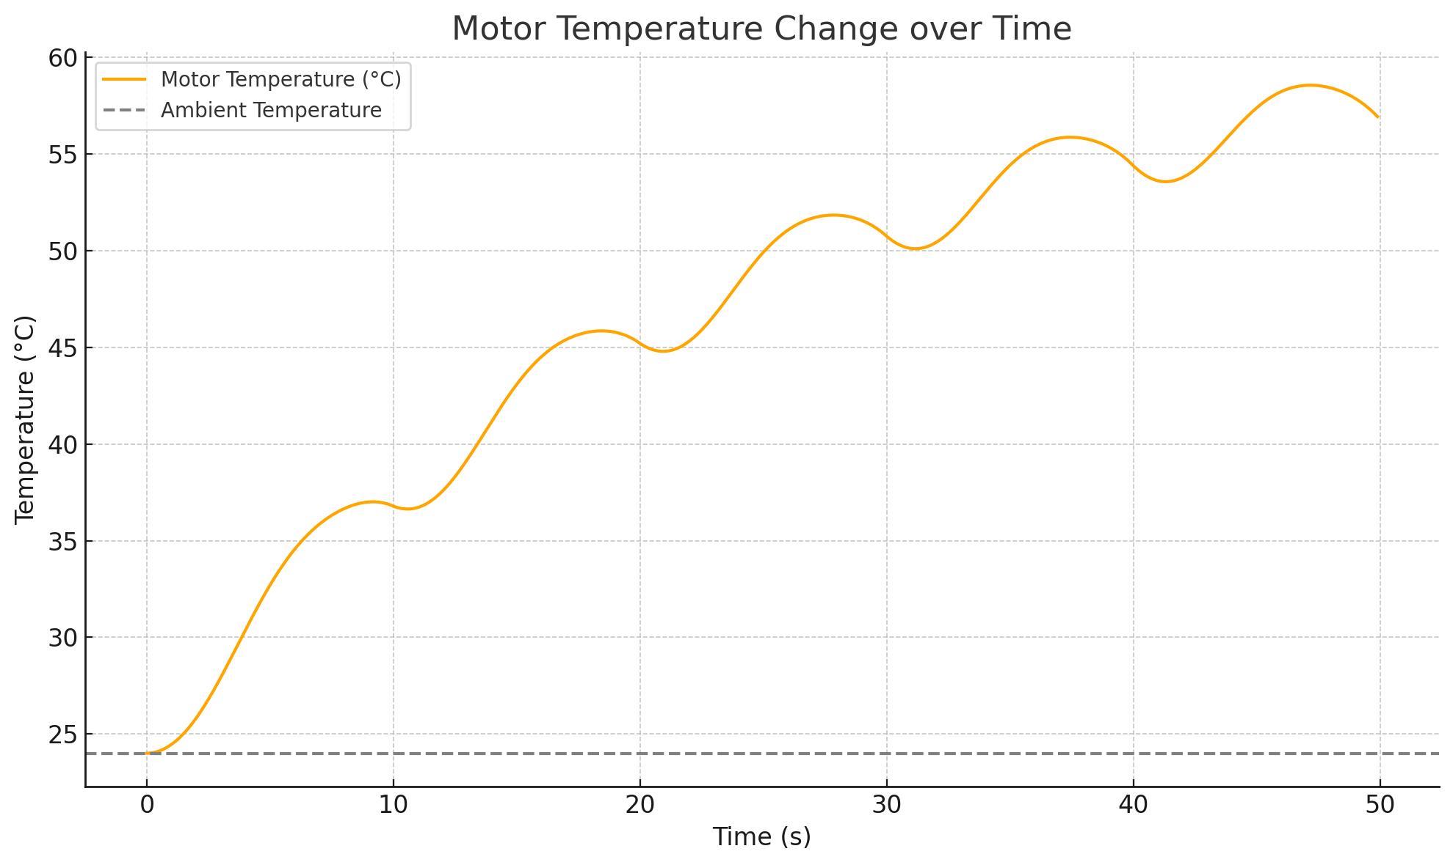
시뮬레이션 함수 테스트
Copyright 2024 Global School of Media
Notes:
로봇 온도 발전, 영향을 주는 요소. 로봇 에러가 아닌 센서 온도 예측

